Slide 1
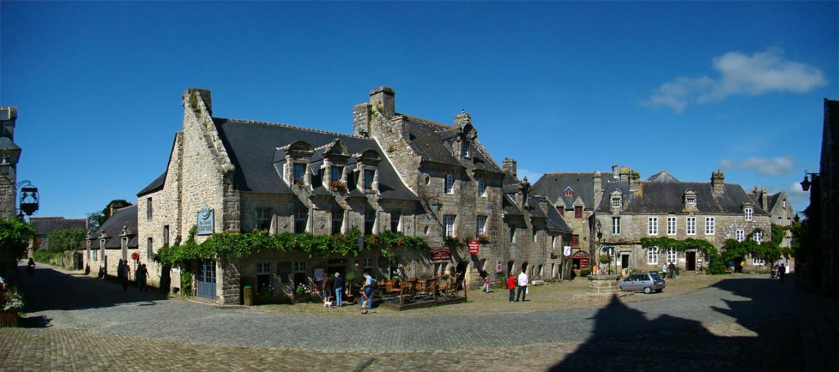
Bretagne – Locronan Rediffusion –Et Modifier
Locronan, Finistère, Bretagne, France. Place de l'Église.

Slide 2

Locronan [lɔkʁɔnɑ̃] (Lokorn [lo'kɔʁn] en breton) est une commune française, située dans le département du Finistère en région Bretagne et fait désormais partie de la communauté de communes Quimper Bretagne occidentale.

Slide 3
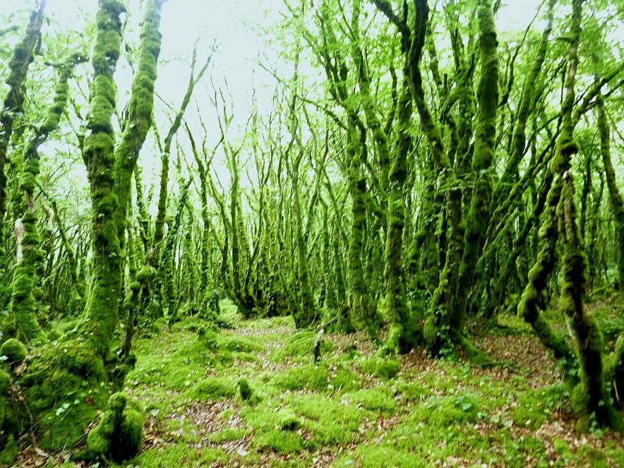
La forêt du Duc, une forêt moussue.

Slide 4
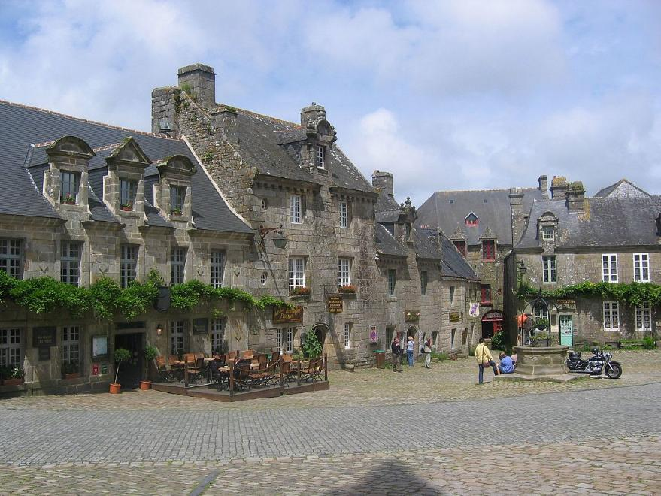

Slide 5
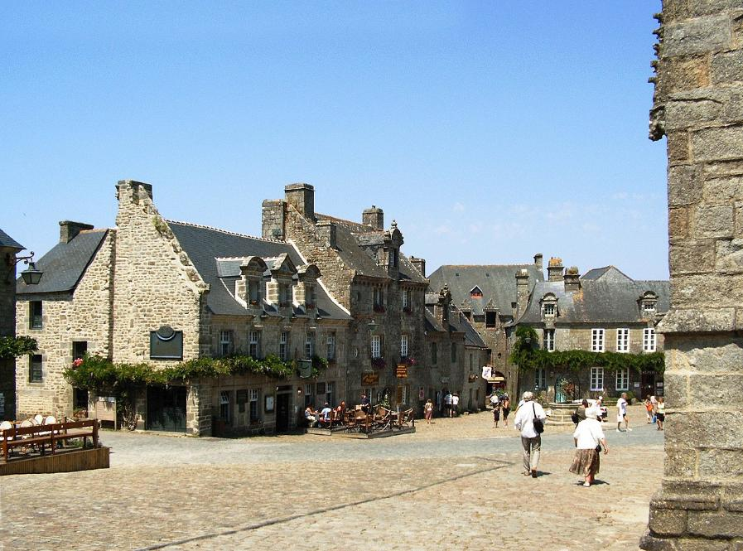
Maisons sur la place du marché.

Slide 6
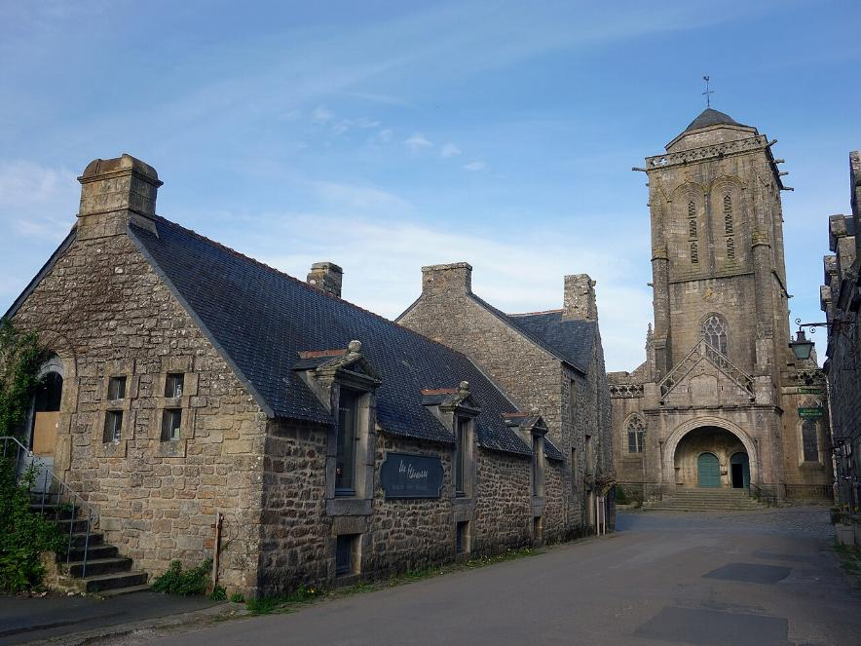
Église Saint-Ronan.

Slide 7
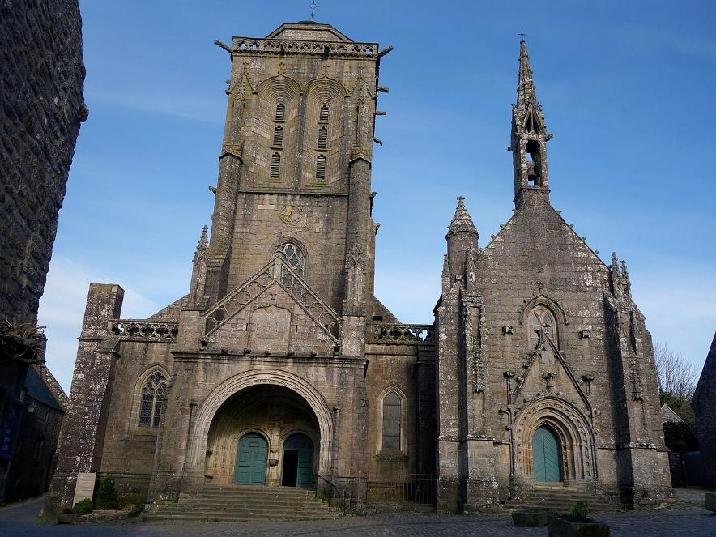
La façade de l'église Saint-Ronan.

Slide 8
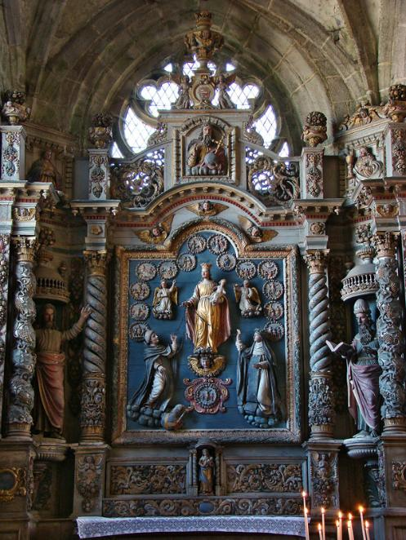
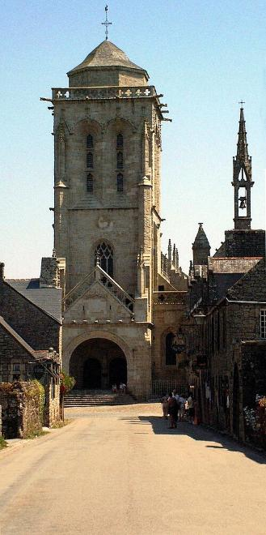
Église de Locronan, autel du Rosaire.
Le clocher de l'église Saint-Ronan.

Slide 9
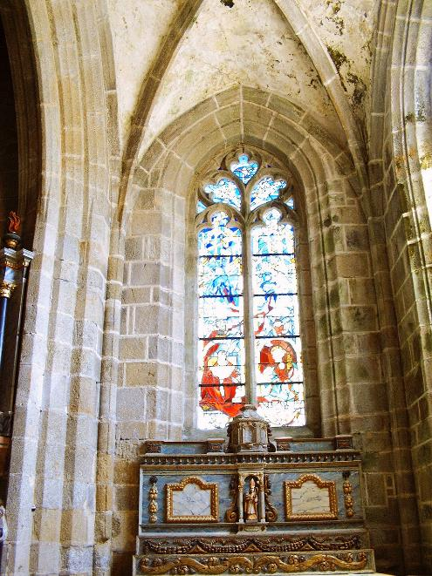
Vitrail dans l'église Saint-Ronan.

Slide 10
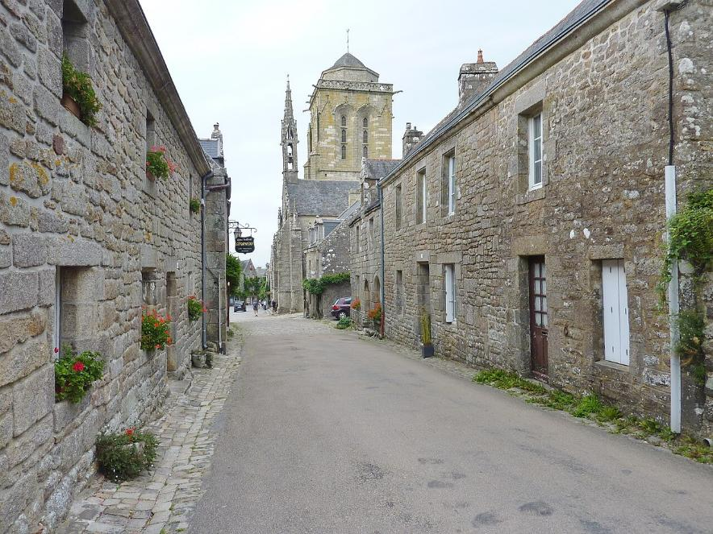
La rue Saint-Maurice à Locronan.

Slide 11
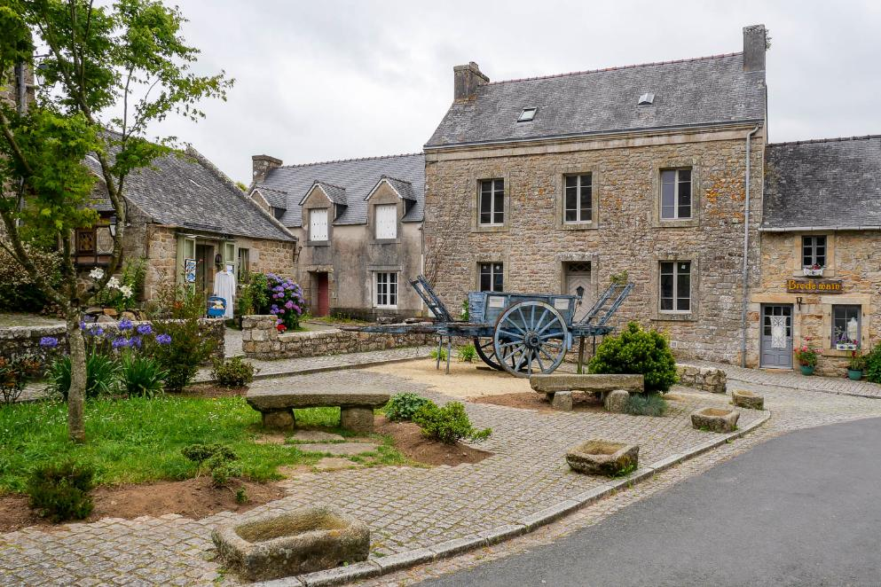

Slide 12
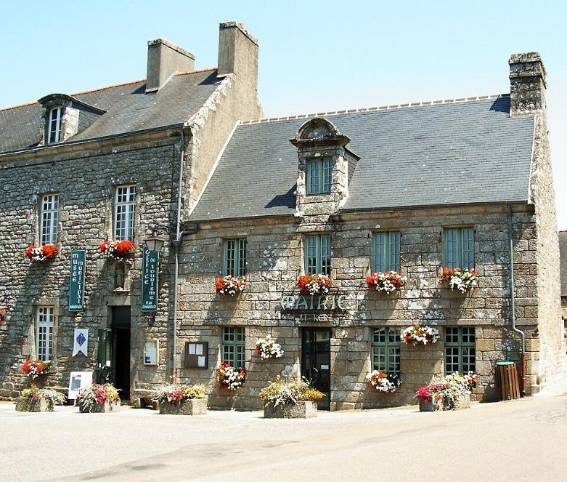
La mairie et le musée.

Slide 13
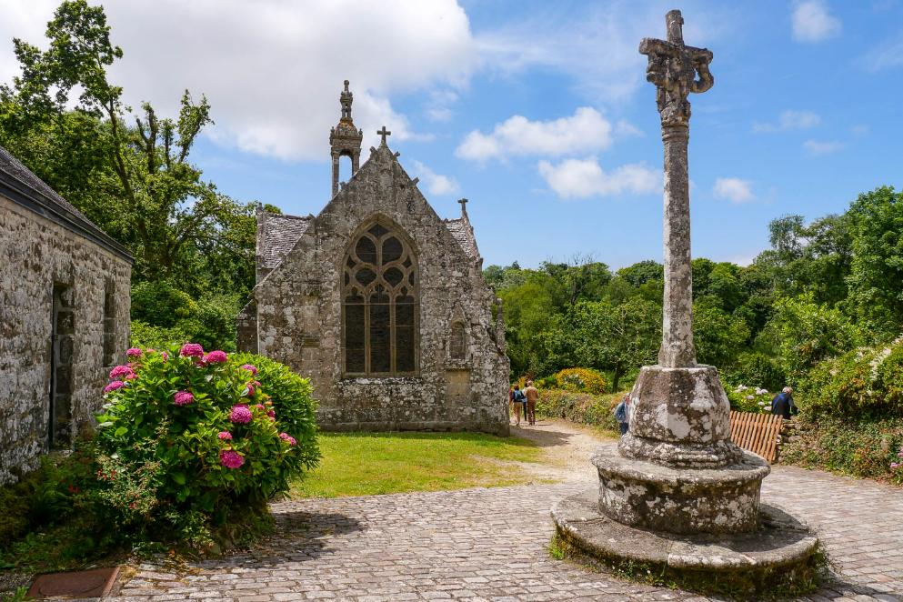

Slide 14
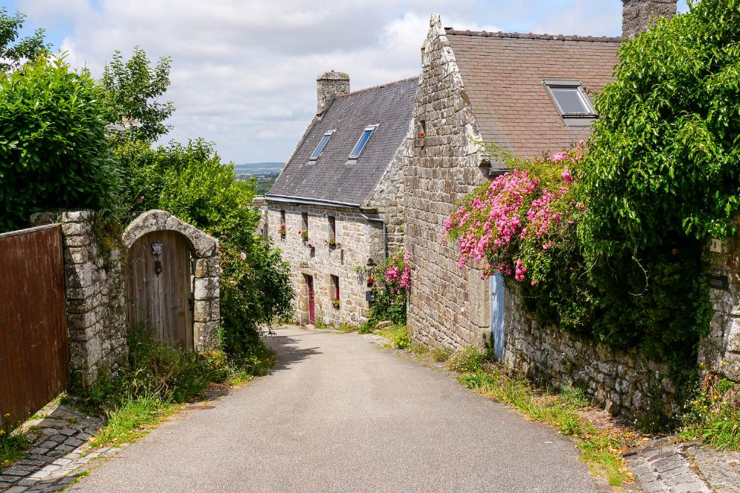

Slide 15
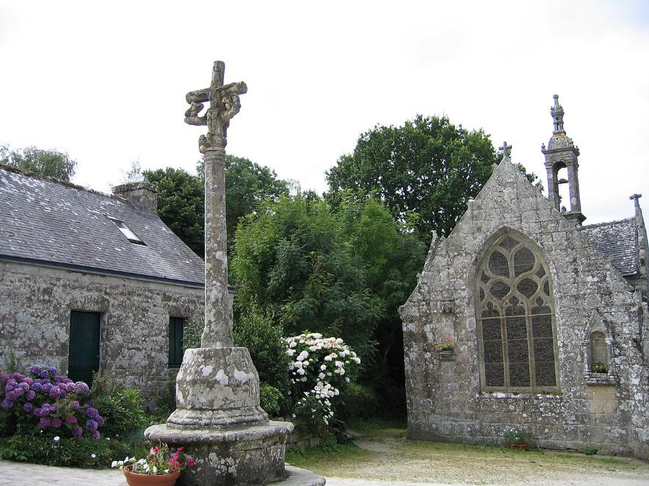
Chapelle et croix visibles dans le film Un long dimanche de fiançailles.

Slide 16
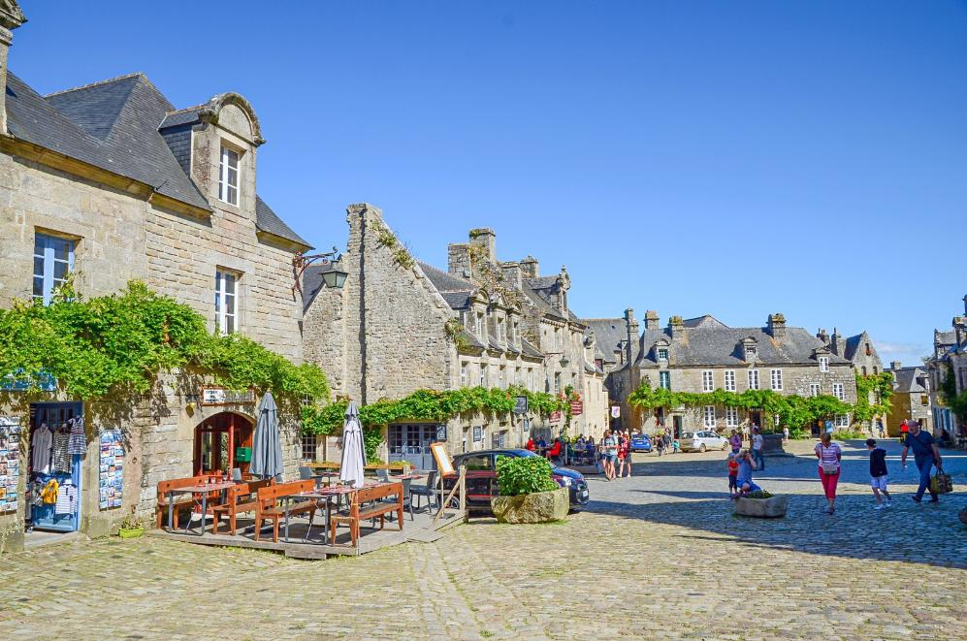

Slide 17
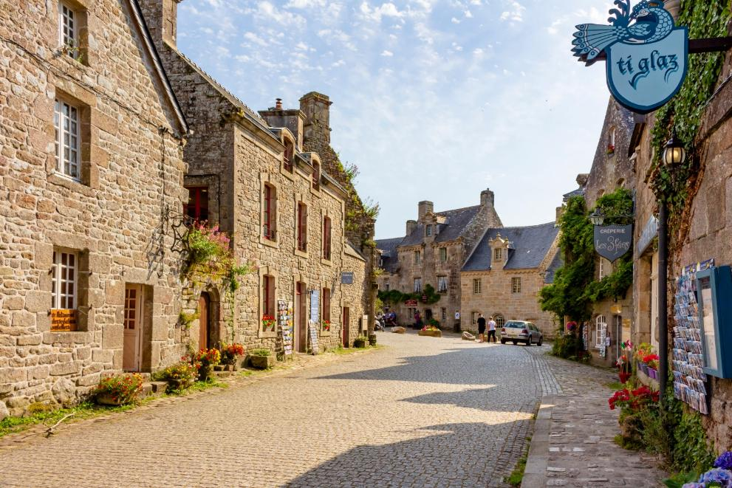

Slide 19
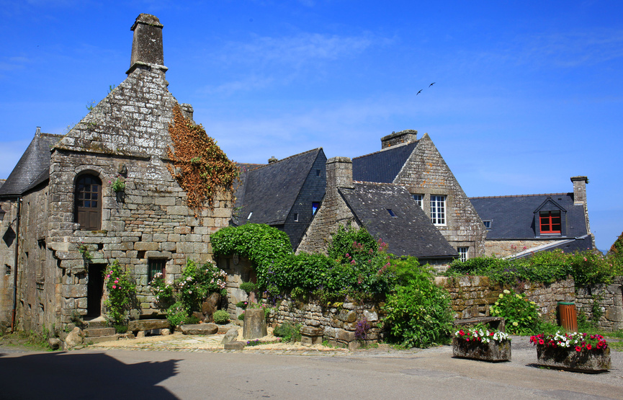

Slide 20
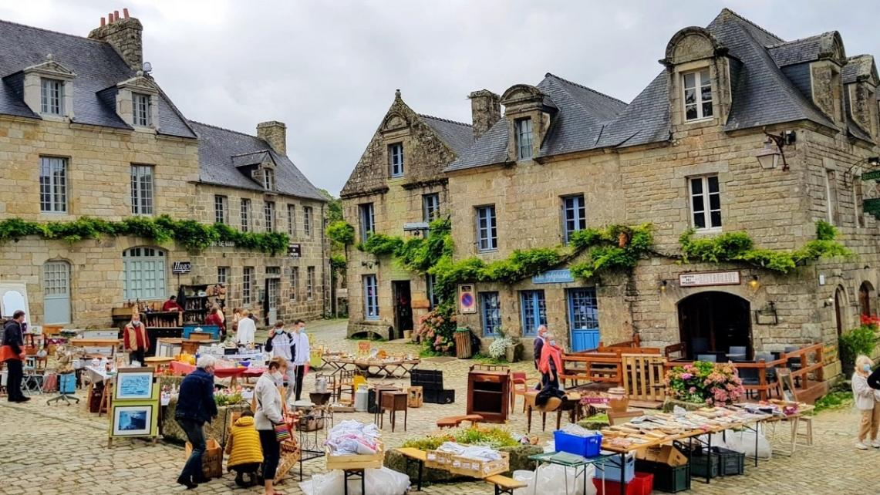

Slide 21
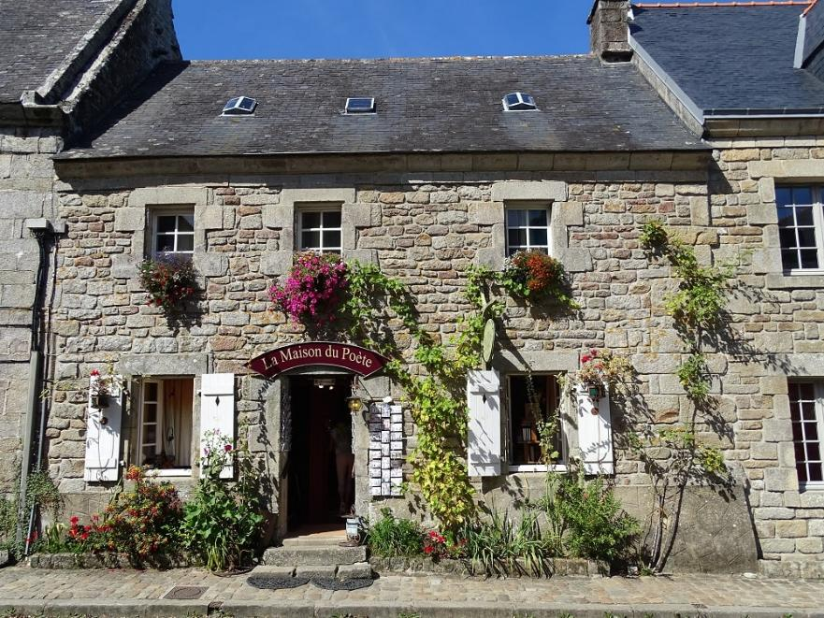

Slide 22
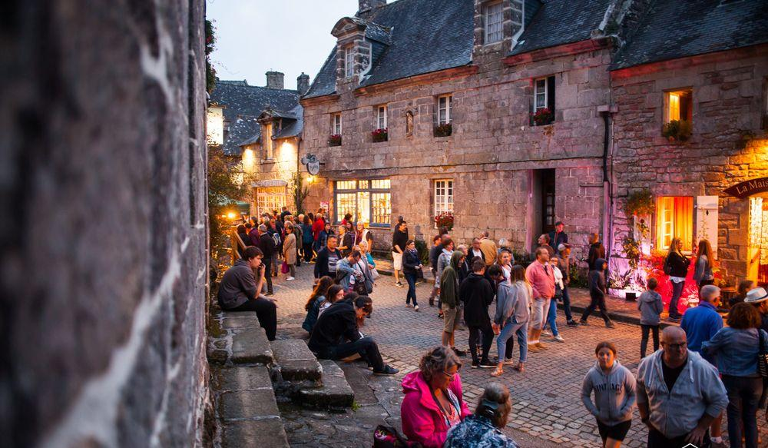

Slide 23
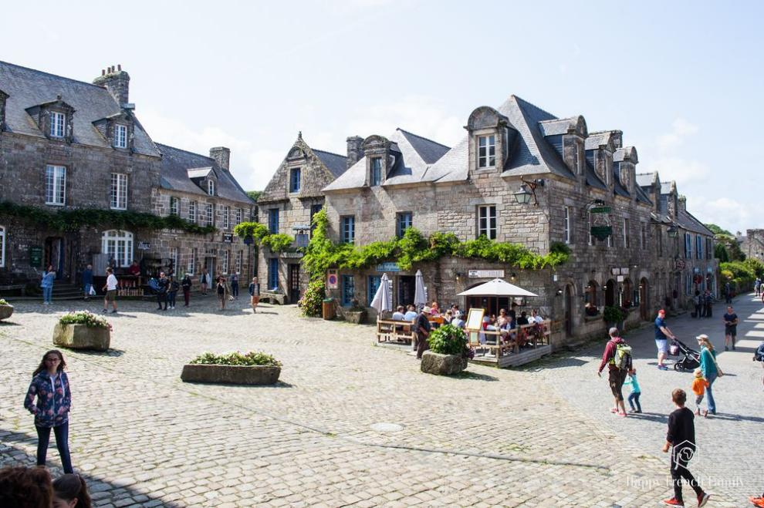

Slide 24
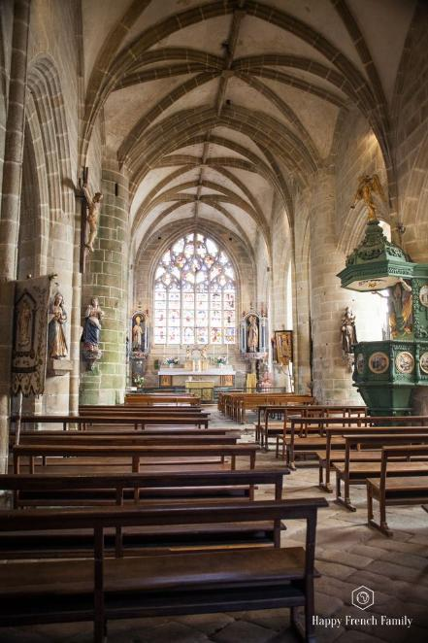
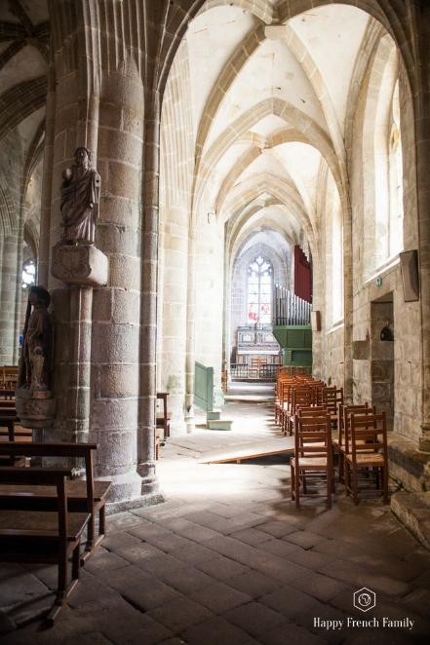

Slide 25
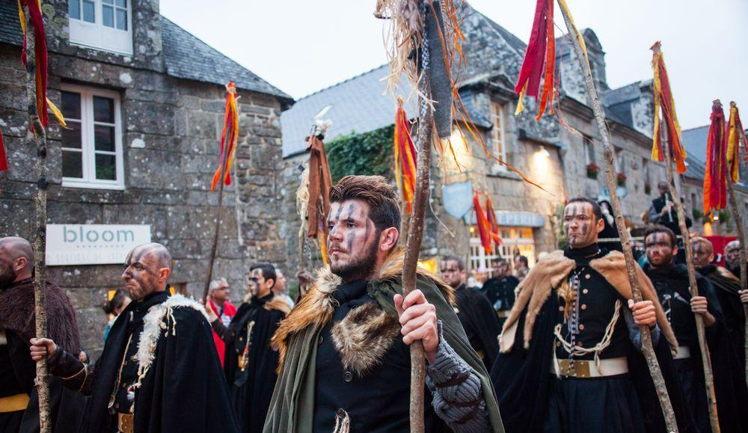

Slide 26
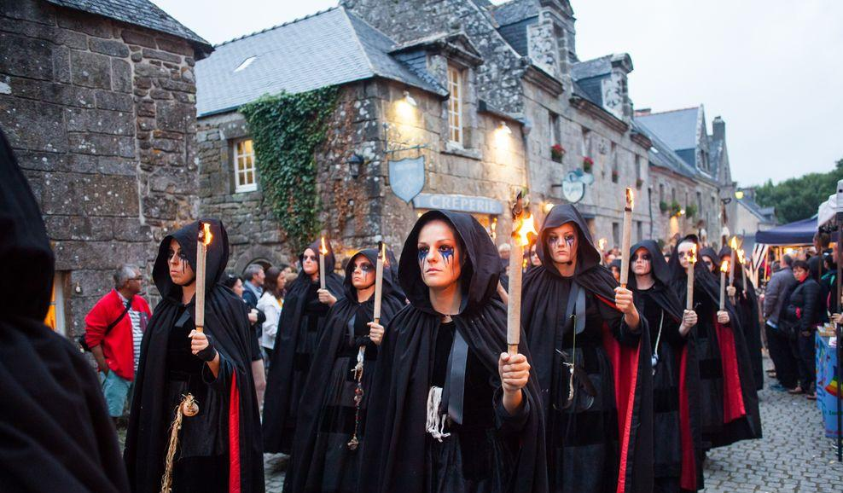

Slide 27
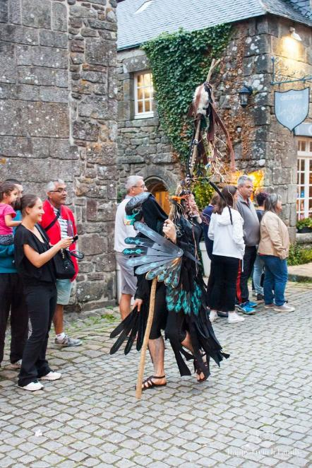
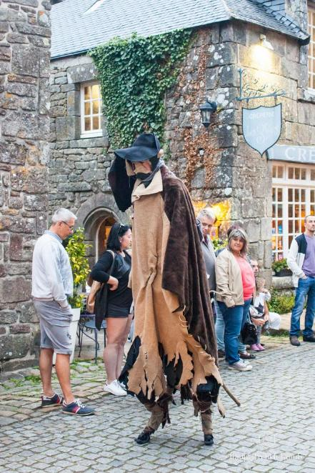

Slide 28
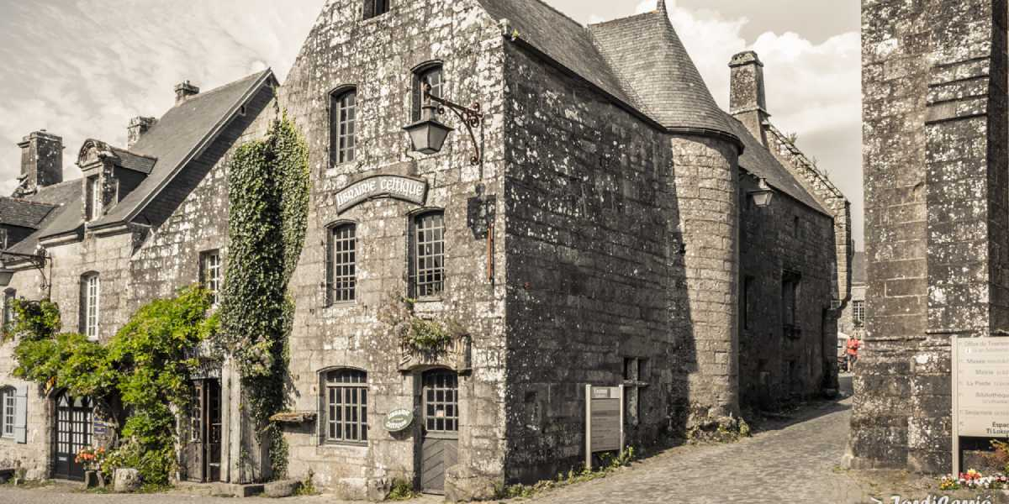

Slide 29
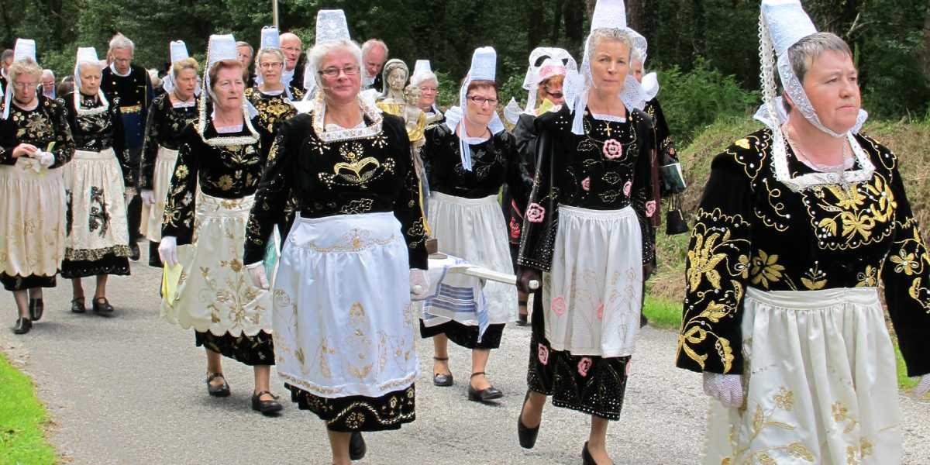

Slide 30



Lorient Vous A Présenté La Commune De Locronan – Finistère
Les Images Et Le Son Du Net
Daniel

